Slide 1

深圳市安居集团
智能客服项目
业务专项沟通会
项目群管理办公室
2026年7月

Slide 2
会员积分模块整体设计要素_华润规划内容
一、会员通
四、数据通
1【统一会员标识】
（1）以大会员提供唯一的会员标识
（2）以大会员统一管理会员权限，手机号修改、会员合并、黑白名单等
2【会员入会门槛】
（1）手机号为唯一会员标识。通过身份认证分配身份标记。
（2）会员身份认证包括：实名认证、居住认证
12、【统一会员数据标准类型】
1、统一会员基础数据，包括会员标识信息、会员基础资料、会员关联新等。
2、帮助进行业务及行为数据的整合
13、【会员数据沉淀方式】
大会员将提供数据主键、数据同步、数据埋点的建议，以供数运部门及数据系统进行数据沉淀。
二、积分通
三、权益通
3、【统一积分账户】
积分即统一积分，对C端用户提供的统一积分账户。
7、【统一积分清结算】
采用“中央银行”模式结算。
共发分、兑分2种方式，建议发分结算。
10、【统一会员等级体系】
11、【权益内容】
支持各个业务部门配置自己的权益
1、采用“会员交易模型”核算会员等级
2、三级会员制度、会员只升级不降级
3、会员升降级门槛：0、5000、50000
4、会员及会员等级名称：
确定大会员(积分)名称、各等级段会员名称、成长值名称。
4、【统一积分查询】
用户的积分余额、积分明细，以会员平台授权查询的的数据为准。
8、【积分发放】
各个业务定义发放积分
碳积分支持系统自定义发放
会员等级根据成长值变更
5、【统一积分有效期】
积分在大会员进行统一过期，
有效期2年，采用滚动清零的方式。
9、【积分回收场景】
支持各业务有自己的消耗积分场景
作为中台支持配置统一的积分兑换优惠
0成长值
5000成长值
50000成长值
等级1
等级2
等级3
注：会员不执行降级规则
6、【统一积分价值】
计算各个业务场景积分价值以及行业对标分析，所有业务场景使用统一积分价值
Notes:
本材料知识产权归房屋租赁公司所有

Slide 3
关键设计要素说明——积分价值核算_华润规划内容
【设计要素】积分价值核算：
根据行业积分价值以及各个业务场景积分价值，积分价值高低的优缺点，建议所有业务场景采用统一的积分价值：
1积分=0.004元
行业对标企业积分价值
各业务线积分预算
积分价值高低的优缺点
行业对标企业积分价值：
各个业务线积分价值：
积分价值低优点：
1、积分价值低更多满足低频、低单价的场景。例如，“1元积10分”的效果好于“10元积1分”。
2、积分价值低，将来的业务灵活度越高；对预算的把握程度更高。
3、精准到小数点后3位，更满足财务精准的的处理。
积分价值高优点：
高价值适用于高单价、高利润的场景，更利于品牌传播。
某润：1积分=0.004元
某秀：1积分=0.02元
某泰：1积分=0.01元
某湖：1积分=0.1元
某国信：1积分=0.01元
需要各个业务部门做年度积分预算
由智能客服会员积分中台下发各业务部门积分配额
Notes:
本材料知识产权归房屋租赁公司所有

Slide 4
消耗积分场景_华润规划内容
序号 | 部门 | 业务板块 | 积分行为名称 | 积分场景内容
6 | 商业运营事业部 | 商业运营 | 兑换服务体验券 | 积分兑换体验服务券（剪发体验券、洗衣券）
7 |  |  | 兑换线下礼品 | 积分兑换线下礼品，会员前往线下商业现场进行兑换
8 |  |  | 兑换虚拟票券 | 爱优腾视频会员等票券
9 |  |  | 兑换线下活动参与资格 | 积分兑换线下活动参与资格
10 |  |  | 参与线上互动游戏 | 参与线上互动游戏（大转盘抽奖）
11 |  |  | 抵扣商业充电费 | 抵扣商业充电费
12 |  |  | 抵扣商业停车费 | 抵扣商业停车费
序号 | 部门 | 业务板块 | 积分行为名称 | 积分场景内容
1 | 安居城服 | 城服物业 | 兑换社区活动礼品 | 积分兑换社区活动礼品
2 |  | 增值服务 | 积分兑换空间服务 | 空间预约场景
3 |  |  | 兑换商城消费优惠券 | 积分兑换商城消费优惠券，金额券或者满减券
4 |  |  | 兑换商品 | 积分兑换商城商品
5 |  |  | 兑换服务 | 积分兑换服务，保洁、搬家、清洗空调
Notes:
本材料知识产权归房屋租赁公司所有

Slide 5
会员等级及升级_华润规划内容
【设计要素】会员等级划分标准
会员等级采用以交易成长值为基础的三级会员制度。
【设计要素】会员升降级规则
会员等级与成长值挂钩，成长值累积带来会员等级提升。目前不执行降级策略。
成长值规则
升级路径
升级规则
等级1
等级2
等级3
常规
交易消费
升级
商业消费、增值服务消费
成长值达到50000
（1）筛选会员及非会员
（2）初步筛选优质客户
V3
日常消费，1元赠送1个成长值。
V2
成长值达到5000
住房板块
升级
公共租赁住房、市场租赁住房
V1
注册入会
按租赁住房时长，2年升级V2,3年升级V3
分级方式 | 优点 | 缺点
三级 会员制度 | 级别规则对于用户相对简单清晰易懂； 高端会员相对集中，较容易与普通会员区分，执行区别的忠诚度计划策略相对容易 | 级别升级标准跨越度较大，会员升级相对困难，普通会员晋升积极性较低； 对银卡以上级别会员的区别权益设置不够显著；
四级 会员制度 | 级别晋升标准落差相对平缓，普通会员晋升银卡级别相对容易，能够较好的识别出潜在的价值用户；级别权益划分更加精准，能够覆盖较多不同需求的会员； | 划分四级以后，会员对级别权益需求增加，当顶级权益并无大幅提高的情况下，高端会员的心理落差较大；
会员等级 | 等级1 | 等级2 | 等级3
升级门槛 | 0成长值 | 5000成长值 | 50000成长值
特殊
定向设置V3
白名单/按需设置
可售人才房
需要各业务部门达成一致
行业对标企业会员等级
 | 华润通 | 亚泰 | 越秀 | 龙珠 | 国信通
V1 | 0成长值 | 0成长值 | 0成长值 | 0成长值 | 0成长值
V2 | 5000成长值 | 5000成长值 | 2000成长值 | 100成长值 | 5000成长值
V3 | 50000成长值 | 50000成长值 | 10000成长值 | 2000成长值 | 50000成长值
V4 |  |  | 50000成长值 | 4000成长值 | 150000成长值
V5 |  |  |  | 10000成长值 | 500000成长值
Notes:
本材料知识产权归房屋租赁公司所有

Slide 6
会员权益_华润规划内容
会员权益内容预设：分析设计等级权益、身份权益两大权益类型，七大等级权益种类，包括特色服务、生日特权、停车优惠、社区服务、餐饮美食、购物优惠。
会员等级权益
特殊身份权益
通用权益：入会会员即享受的权益。要求全场景通用权益服务标准化。
项目权益：由每个具体的项目提供的权益，可存在项目不同的差异化服务。
业主权益：完成业主认证，且特定的权益
工作组汇总进一步设计分析各事业部权益内容及来源如下：
序号 | 权益类型 | 权益种类 | 权益内容 | 权益形式 | 权益来源
1 | 会员等级权益 | 特色服务 | 购物积分 | 通用权益 | 商业运营&增值业务
2 |  |  | 积分兑礼
3 |  |  | 专属问候 |  | 商业运营
4 |  |  | 会员活动
5 |  |  | 专属包装 |  | 商业运营&增值业务
6 |  |  | 升级礼遇 |  | 商业运营
7 |  | 生日特权 | 生日多倍积分 |  | 商业运营&增值业务
8 |  |  | 生日赠送积分 |  | 商业运营
9 |  |  | 生日专属问候
10 |  |  | 生日特别贺礼
11 |  | 停车优惠 | 月租停车 | 住宅通用权益 | 城服物业
12 |  |  | 临时停车 | 项目权益（解释权归具体项目现场） | 商业运营
13 |  |  | 停车充电
序号 | 权益类型 | 权益种类 | 权益内容 | 权益形式 | 权益来源
14 | 会员等级权益 | 社区服务 | 社群活动 | 住宅通用权益 | 城服物业
15 |  |  | 共享空间
16 |  |  | 便民服务
17 |  | 餐饮美食 | 餐饮特权 | 项目权益 | 商业运营
18 |  | 购物优惠 | 社区消费
19 |  |  | 购物特权
20 |  | 400优先接入
21 | 特殊身份权益 | 业主权益 | 参加业主的专属活动 | 业主权益 | 增值服务
22 |  |  | 空间业主免费预约 |  | 增值服务
Notes:
本材料知识产权归房屋租赁公司所有

Slide 7
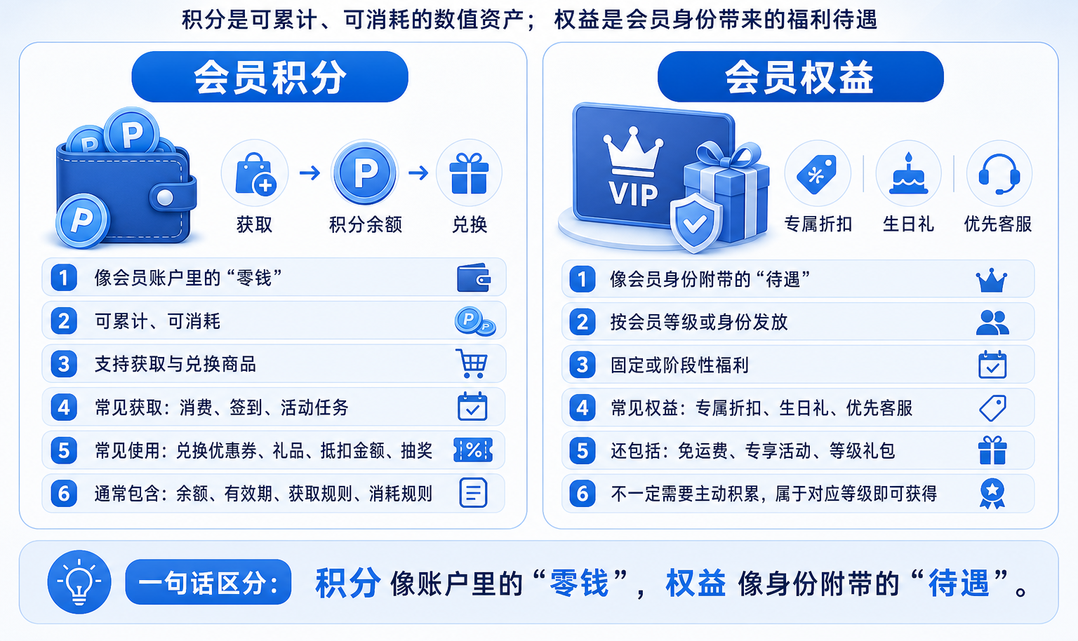
会员积分和权益的区别
Notes:
本材料知识产权归房屋租赁公司所有

Slide 8
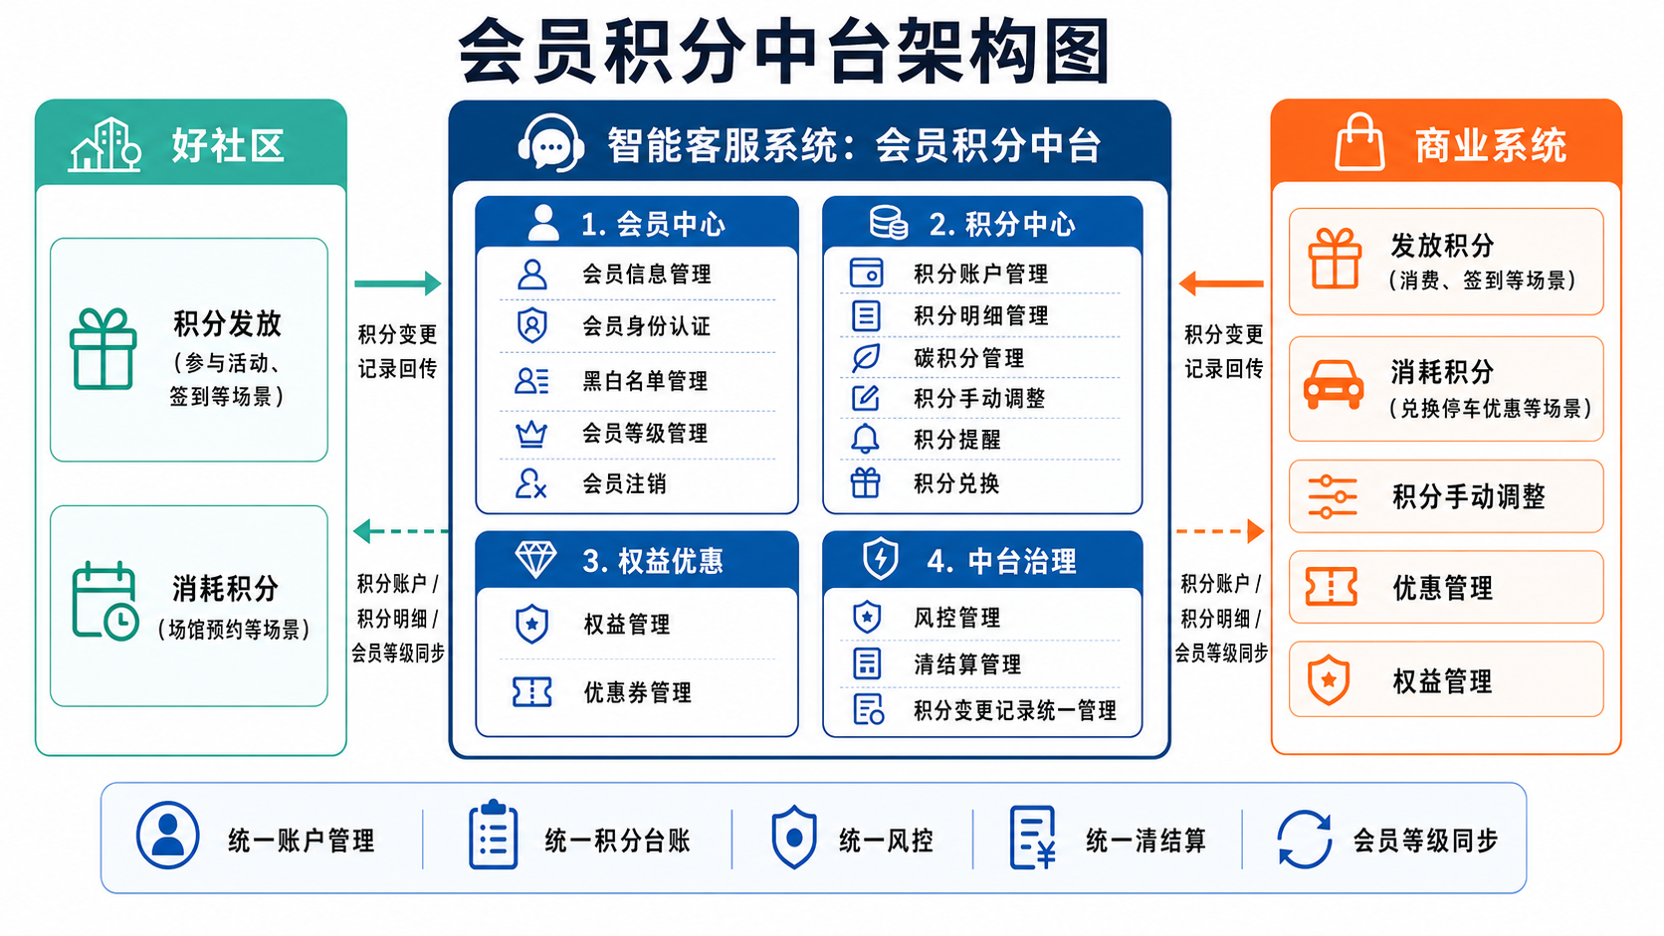
业务系统边界
Notes:
本材料知识产权归房屋租赁公司所有

Slide 9
一、会员积分模块推进时间线
围绕“场景定、规则定、制度定”推进：7月15日形成业务规则共识，7月17日前完成领导签字闭环
1
2
3
4
5
6月3日
6月17日
7月8日
7月15日
7月17日前
需求清单沟通
功能清单确认
蓝图评审
业务规则探讨
领导签字
明确模块范围、目标与基础功能清单
功能清单发送邮件，业务部门复核和确认
确认总体方案，明确整个模块实施路径
聚焦明确会员积分模块场景、规则、制度
明确签字期限、需要部门负责人签字
积分与权益边界、业务范围初稿
积分与权益边界、业务范围初稿
评审意见、待补充规则项
可配置规则清单、会议结论
签批确认文件
会前输入
会上重点
会后闭环
需求说明书、蓝图评审意见、沟通纪要、场景规则待确认清单
会员积分模块场景、规则、制度定义
形成会议纪要，为后续开发、实施、落地提供依据
提示：本次会议需把“业务共识”固化为系统可配置规则和运营管理制度，避免上线后因口径不清导致无法落地。

Slide 10
二、业务规则专项讨论整体思路
会员积分模块不是单纯的系统功能建设，而是客户运营、会员权益、积分管理和风险控制机制的重构
1
2
3
场景定
规则定
制度定
明确积分和权益用在哪些业务场景：
会员准入、风险限制、营销消费、服务补偿等。
明确各场景下怎么发、怎么兑、怎么限制、怎么结算：
形成业务规则和配置口径。
明确谁来管、谁审批、谁风控、谁结算：
固化职责分工、审批流程和运营制度。
注：本次专项讨论应先形成业务共识，再固化为系统配置规则和运营管理制度，避免系统上线后因场景不清、规则不明、职责不清导致无法落地

Slide 11
三、业务规则专项讨论整体思路
阶段
核心问题
输出成果
积分用在哪里？
一、场景层面
积分和权益
用在哪些业务场景？
场景清单、触发条件、涉及部门
积分
怎么用？
二、规则层面
按什么标准
发放/兑换/限制/结算？
业务规则、参数口径、配置规则
谁来管？
怎么控？
三、制度层面
谁来管、谁审批、
谁风控、谁结算？
管理制度、职责分工、审批流程

Slide 12
四、专项讨论框架总览
注：讨论顺序建议：先把“用在哪些场景”定清楚，再把“每个场景的规则和参数”定清楚，最后形成“谁负责、怎么审批、怎么结算、怎么风控”的制度安排。
层级 | 分类 | 讨论主题 | 输出成果
一、场景层面 | 1. 会员准入类 2. 风险限制类 3. 营销消费类 4. 服务补偿类 | 会员身份认证/信息完善、会员黑名单/注销、会员冻结/扣分、营销活动触发、消费积分、第三方礼券、员工权益、城服维修补偿积分等 | 场景清单 触发条件 涉及部门
二、规则层面 | 1. 权限数据类 2. 会员管理类 3. 积分运营类 4. 权益配置类 5. 风控管理类 6. 服务补偿类 7. 外部合作类 | 权限及数据管理、会员成长值、标签库、积分发放及兑换、积分有效期、碳积分、权益配置、积分风控、礼券核销及结算等 | 业务规则 参数口径 配置规则
三、制度层面 | 1. 组织职责类 2. 清结算类 3. 权限审批类 4. 运营风控类 5. 合规管理类 6. 系统落地类 | 业务组织架构及运营职责分工、清结算及风控制度、积分发放/调整审批制度、日报预警制度、合规机制、系统功能调整确认等 | 管理制度 职责分工 审批流程

Slide 13
1、场景层面（1/2）
序号 | 分类 | 讨论主题 | 讨论内容 | 项目组建议
1 | 会员准入类 | 会员身份认证/信息完善场景 | 梳理游客、住户、商户、业主、员工等不同身份的注册、认证、信息完善路径； 明确商业用户是否轻量注册，住户信息是否由一体化同步，身份完善后是否触发权益升级 | 不强制用户必须实名身份认证，对于非认证住户可以做引导，比如完成认证可以享受对应权益
2 | 风险限制类 | 会员黑名单/注销场景 | 梳理适用场景、触发条件、行为清单、合同依据及法律风险 明确黑名单用户是否无法注册或登录，已注册用户加入黑名单后是否冻结服务权限 明确会员注销后积分、权益、优惠券、历史记录如何处理 | 1. 针对违规用户（长期欠租、恶意刷积分等），限制使用系统服务，不过需要谨慎。在合规的前提下做限制 2. 会员注销：提示积分、权益、优惠券也会清空
3 |  | 会员冻结/扣分场景 | 梳理冻结、扣分的适用场景、触发条件、行为清单、合同依据及法律风险； 明确冻结后会员是否无法使用积分、领取权益 | 1. 不建议做扣分的动作 2. 针对违规用户可冻结积分账户，无法使用积分和权益
4 | 营销消费类 | 营销活动触发场景 | 梳理营销活动触发条件，如新会员注册、实名认证、长期未核销、特定标签人群、活动报名等，以提高用户粘性和积分消耗 | 新会员注册、新入住、满足特定标签：发放优惠或者积分

Slide 14
1、场景层面（2/2）
序号 | 分类 | 讨论主题 | 讨论内容 | 项目组建议
5 | 营销消费类 | 消费积分场景 | 梳理第三方礼券、商业引流、员工折扣、达人认证、商业历史积分兑换城服服务等场景，明确合作方、成本承担及结算规则 | 1. 兑换虚拟礼券：服务类； 2. 兑换实物礼券； 3. 兑换第三方礼券：视频会员等；
6 |  | 第三方礼券/外部合作权益场景 | 梳理外部合作方发券、平台引流、商户分成、住户优惠等场景，明确券从哪里来、谁承担成本、如何核销、如何结算 | 第三方礼券建议采用卡券密钥的形式，发放卡券密钥，去第三方平台核销，更加灵活
7 |  | 员工权益场景 | 明确是否面向全集团员工开放员工权益，员工身份是否作为独立会员类型，员工折扣、员工权益是否与客户权益隔离，成本由谁承担
8 | 服务补偿类 | 城服维修补偿积分场景 | 针对一次维修不好、二次维修仍未解决、维修超时等场景，梳理是否发放积分或权益补偿，明确触发条件、补偿标准、成本承担及客户安抚机制

Slide 15
2、规则层面（1/3）
序号 | 分类 | 讨论主题 | 讨论内容 | 项目组建议
1 | 权限数据类 | 权限及数据管理规则 | 梳理会员信息查看、导出、跨部门授权、积分发放及调整等功能/数据权限，建立分级分权、审批留痕和多级复核机制，形成系统运营管理规则 | 系统支持根据角色配置对应菜单、按钮权限、组织权限
2 | 会员管理类 | 会员成长值规则 | 会员划分几个等级，对应等级名称； 每个会员等级需要多少成长值，以及成长值规则定义（积分比例、居住时长等）； | 1. 建议3或者4个等级 2. 等级成长规则前期简化【按照积分数每积多少分对应多少成长值】 3. 成长值不做扣减
3 |  | 标签库管理规则 | 明确标签新增、维护、审核、下线机制及权限隔离方式；一线部门以使用和反馈为主，统筹部门定期收集反馈并更新标签库
4 | 积分运营类 | 积分发放及兑换规则 | 积分的命名（比如龙湖：龙珠） 积分发放，发放规则以及审批机制 积分的兑换比例 是否支持积分清零（商业） 积分的通用价值定义 | 定义积分统一价值，一积分统一对应多少人民币

Slide 16
2、规则层面（2/3）
序号 | 分类 | 讨论主题 | 讨论内容 | 项目组建议
5 | 积分运营类 | 积分有效期规则 | 明确不同客群、不同积分类型是否设置有效期；商业积分可延续原有有效期规则，住户端积分是否不设置有效期、仅阶段性提醒兑换
6 |  | 碳积分兑换及发放规则 | 明确碳积分与消费积分换算比例，结合绿色低碳政策导向和“十五五”相关要求，研究是否设置高于普通积分的兑换系数 | 系统支持配置，前期需要确定兑换比例
7 | 权益配置类 | 权益配置规则 | 明确不同会员等级、不同身份标签对应的权益类型、发放条件、展示规则和成本承担方式；解决权益清结算成本归属问题
8 | 风控管理类 | 积分风控规则 | 设置单会员单日/单月领取积分上限、消费积分上限、异常兑分预警、活动超额预警等规则 触发风控：预警、拦截且预警的场景 | 前期只做异常风控的预警

Slide 17
2、规则层面（3/3）
序号 | 分类 | 讨论主题 | 讨论内容 | 项目组建议
9 | 服务补偿类 | 城服维修补偿积分规则 | 明确维修超时、一次维修不好、二次维修仍未解决等场景下的积分或权益补偿标准，提前设定游戏规则，避免临时人工判断
10 | 外部合作类 | 第三方礼券核销及结算规则 | 明确外部礼券发放、领取、核销、库存、分成、成本承担及结算周期，避免营销活动上线后无法对账 | 第三方礼券建议采用卡券密钥的形式，发放卡券密钥，去第三方平台核销，更加灵活

Slide 18
3、制度层面（1/2）
序号 | 分类 | 讨论主题 | 讨论内容 | 项目组建议
1 | 组织职责类 | 业务组织架构及运营职责分工 | 明确会员积分日常运营统筹部门、各业务板块责任人、专项小组组成，以及财务、审计法务、数营、安技、业务部门的职责边界 | 系统支持按照角色配置对应菜单权限、按钮权限、组织权限
2 | 清结算类 | 清结算及风控制度 | 成立会员积分清结算专项小组，纳入财务部参与，明确发分、兑分、成本承担、对账、报表、异常调整、营销额度及预警拦截规则
3 | 权限审批类 | 积分发放、调整审批制度 | 建立积分发放、积分调整、临时兑换规则配置的闭环审批和权限制度；积分手动调整需提交审核，大额或敏感操作需多级复核 | 建议由最终的统筹部门
4 | 运营风控类 | 风控预警及日报制度 | 定义积分异常发放、异常兑分、额度预警、活动超额等规则，研究与企业微信打通，形成业务/管理层日报或预警推送机制 | 触发风控发送企业微信消息通知

Slide 19
3、制度层面（2/2）
序号 | 分类 | 讨论主题 | 讨论内容 | 项目组建议
5 | 运营维护类 | 标签库及会员等级管理制度 | 建立标签库维护机制和会员等级调整机制，明确标签更新频率、审批方式、权限隔离方式，以及会员等级名称、权益展示规则
6 | 合规管理类 | 黑名单、冻结、扣分合规机制 | 明确相关功能需具备合同依据、制度依据或政府主管部门授权；涉及非法转租、欠租、违规使用等场景，应与审计法务部充分论证
7 | 系统落地类 | 系统功能调整确认 | 根据评审意见确认开发调整项，包括数据导出留痕、报表导出审批、权益/商品创建修改审批、小程序端不展示已过期优惠券、积分报表企微通知、积分有效期配置、“补偿积分”文案调整为“发放积分”等

Slide 20
五、评审注意事项
蓝图确认阶段说明
本次为项目蓝图方案确认，为项目落地实施核心确认环节，本次确认内容将作为后续项目开发、落地及验收的核心依据。
线下沟通确认方式
我方线下邀约业务部门人员，面对面同步讲解项目原型及蓝图方案；沟通结束后，我方将邮件同步原型链接、蓝图方案文档资料，供业务部门留存核对
确认签字生效
业务部门对同步的原型及蓝图方案无异议的，在【蓝图方案确认签字文件】完成签字确认，由业务骨干自行找各自领导签字。
调整需求处理流程
若业务部门对方案存在优化、调整需求，可整理清单并通过邮件反馈，我方将另行对接核对，优化方案后再次沟通同步，进行最终签字确认。

Slide 21
感谢！

